Slide 1

多层感知机

Slide 2

01
多层感知机原理
02
多层感知机的实现
03
如何科学的构建模型
content
目录

Slide 3
01
多层感知机的原理

Slide 4


多层感知机的原理
只用线性模型是否足够?
线性意味着单调假设： 任何特征的增大都会导致模型输出的增大， 或者导致模型输出的减小。
如果我们试图预测一个人是否会偿还贷款。 我们可以认为，在其他条件不变的情况下， 收入较高的申请人比收入较低的申请人更有可能偿还贷款。 但是，虽然存在单调性，但它们不是线性相关的。 收入从0增加到5万，可能比从100万增加到105万带来更大的还款可能性。 处理这一问题的一种方法是对我们的数据进行预处理， 使线性变得更合理，如使用收入的对数作为我们的特征。
违反单调性的例子也很多，例如，我们想要根据体温预测死亡率。 对体温高于37摄氏度的人来说，温度越高风险越大。 然而，对体温低于37摄氏度的人来说，温度越低风险也越大。 在这种情况下，我们可以使用与37摄氏度的距离作为特征。

Slide 5
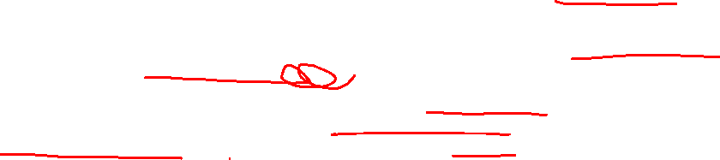
多层感知机的原理
只用线性模型是否足够?
但是，如何对猫和狗的图像进行分类呢？ 增加某个位置处像素的强度是否总是增加（或降低）图像是狗的可能？
对线性模型的依赖对应于一个隐含的假设， 即区分猫和狗的唯一要求是评估单个像素的强度。 在一个旋转图像后依然不改变图像类别的情况里，这种方法注定会失败。
图像分类任务里，任何像素的重要性都以复杂的方式取决于该像素的上下文（周围像素的值）。
我们的数据可能会有一种表示，这种表示会考虑到我们在特征之间的相关交互作用。 （比如血压和胆固醇水平可能单独来看对心脏病风险的影响有限，但它们之间的组合或交互作用可能会极大地影响预测结果。）
如果能够找到一种有效的方法来表示这些特征间的交互作用，那么理论上可以在这个新的表示基础上建立一个线性模型来进行预测。

Slide 6
多层感知机的原理
隐藏层
深度神经网络提供了一种自动化的方式来同时学习数据的最佳表示形式及其上的预测函数。
通过多层非线性变换（隐藏层），深度神经网络能够自动发现并编码原始输入特征之间的复杂交互模式。
只需提供足够的训练样本，神经网络就能从数据中学习到有用的特征表示，并在此基础上训练一个线性预测器（通常是在最后一层实现）来进行最终的预测任务。

Slide 7
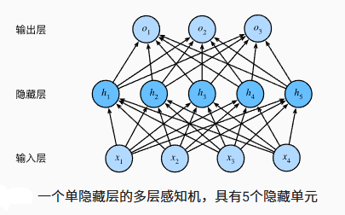
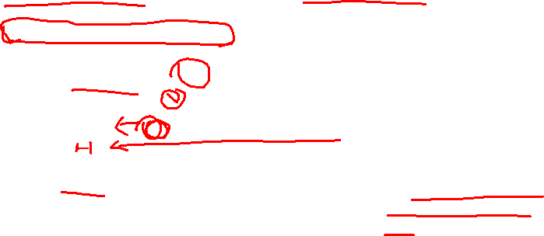
多层感知机的原理
在网络中加入隐藏层
我们可以通过在网络中加入一个或多个隐藏层来克服线性模型的限制， 使其能处理更普遍的函数关系类型。
最简单的方法是将许多全连接层堆叠在一起。 每一层都输出到后面的层，直到生成最后的输出。
我们可以把除最后一层的其他层看作表示（对数据进行潜在特征提取），把最后一层看作线性预测器。
这种架构通常称为多层感知机（multilayer perceptron），通常缩写为MLP。
4个输入，3个输出，其隐藏层包含5个隐藏单元。 输入层不涉及任何计算，这个多层感知机中的层数为2。 注意，这两个层都是全连接的。 每个输入都会影响隐藏层中的每个神经元， 而隐藏层中的每个神经元又会影响输出层中的每个神经元。(全连接层的多层感知机的参数开销可能会高得令人望而却步)

Slide 8


多层感知机的原理
从线性到非线性
X为样本输入变量，经过隐藏层线性变换得到H，H又经过最后一层输出层线性变换得到最终输出O
我们能从中得到什么好处呢？在上面定义的模型里，我们没有好处！因为我们没有引入非线性

Slide 9



多层感知机的原理
非线性激活函数
为了发挥多层架构的潜力， 我们还需要一个额外的关键要素： 在线性变换之后对每个隐藏单元应用非线性的激活函数（activation function）。 激活函数的输出（例如， ）被称为活性值（activations）。
有了激活函数，多层感知机就不再是简单的线性模型：
为了构建更通用的多层感知机， 我们可以继续堆叠这样的隐藏层，一层叠一层，从而产生更有表达能力的模型。

Slide 10
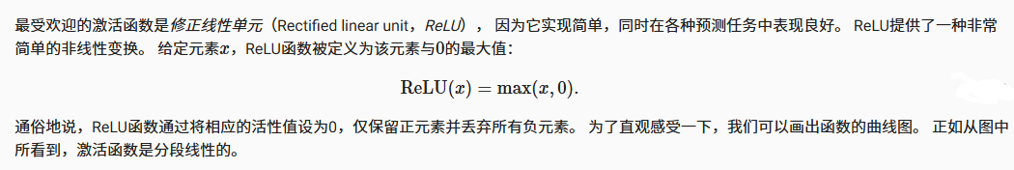
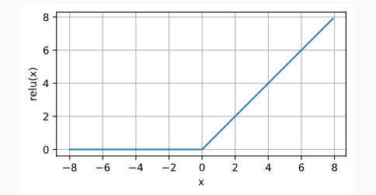
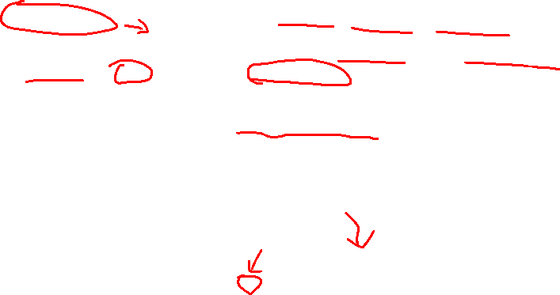
多层感知机的原理
ReLU函数
激活函数包括： ReLU函数，sigmoid函数，tanh函数

Slide 11
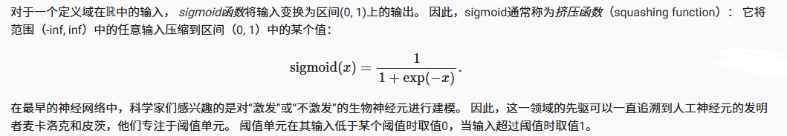
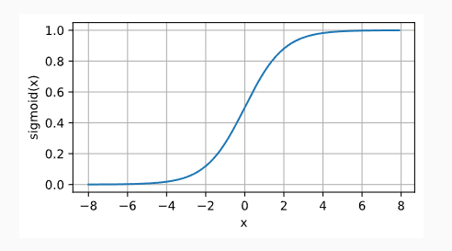

多层感知机的原理
sigmoid函数
激活函数包括： ReLU函数，sigmoid函数，tanh函数

Slide 12

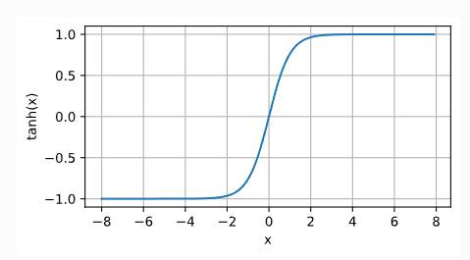
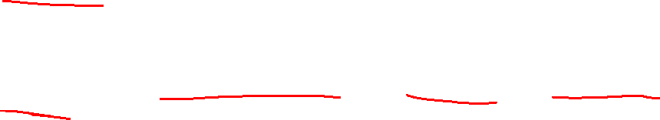
多层感知机的原理
tanh函数
激活函数包括： ReLU函数，sigmoid函数，tanh函数

Slide 13
02
多层感知机的实现

Slide 14
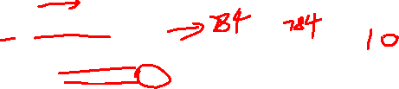
多层感知机的实现
模型概览
与softmax回归的实现相比， 唯一的区别是我们添加了2个全连接层（之前我们只添加了1个全连接层）。 第一层是隐藏层，它包含256个隐藏单元，并使用了ReLU激活函数。 第二层是输出层。
net = nn.Sequential(nn.Flatten(),
nn.Linear(784, 256),
nn.ReLU(),
nn.Linear(256, 10))
其余的与实现softmax回归时完全相同，让我们回顾下代码（跳过数据下载）

Slide 15
多层感知机的实现
首先导入包
import torch
import torchvision
from torch.utils import data
from torchvision import transforms
定义导入数据并生成训练集和测试集的函数
def load_data_fashion_mnist(batch_size, resize=None):
trans = [transforms.ToTensor()]
if resize:
trans.insert(0, transforms.Resize(resize))
trans = transforms.Compose(trans)
mnist_train = torchvision.datasets.FashionMNIST(
root="./data", train=True, transform=trans, download=True)
mnist_test = torchvision.datasets.FashionMNIST(
root="./data", train=False, transform=trans, download=True)
return (data.DataLoader(mnist_train, batch_size, shuffle=True,
num_workers=4),
data.DataLoader(mnist_test, batch_size, shuffle=False,
num_workers=4))

Slide 16
多层感知机的实现
定义训练函数
def train_model(net, train_iter, test_iter, loss, num_epochs, optimizer=None):
for epoch in range(num_epochs):
net.train()
train_loss_sum, train_acc_sum, n = 0.0, 0.0, 0
for X, y in train_iter:
optimizer.zero_grad()
y_hat = net(X)
l = loss(y_hat, y)
l.backward()
optimizer.step()
train_loss_sum += l.item()
train_acc_sum += (y_hat.argmax(dim=1) == y).sum().item()
n += y.shape[0]
# 在每个epoch结束后评估测试集上的准确率
test_acc = evaluate_accuracy(test_iter, net)
print(f'epoch {epoch + 1}, loss {train_loss_sum / n:.4f}, train acc {train_acc_sum / n:.3f}, test acc {test_acc:.3f}')
acc_sum += (net(X).argmax(dim=1) == y).float().sum().item()
n += y.shape[0]
return acc_sum / n
def evaluate_accuracy(data_iter, net):
net.eval()
acc_sum, n = 0.0, 0
with torch.no_grad():
for X, y in data_iter:
acc_sum += (net(X).argmax(dim=1) == y).float().sum().item()
n += y.shape[0]
return acc_sum / n

Slide 17

多层感知机的实现
定义模型及参数初始化
net = nn.Sequential(nn.Flatten(),
nn.Linear(784, 256),
nn.ReLU(),
nn.Linear(256, 10))
def init_weights(m):
if type(m) == nn.Linear:
nn.init.normal_(m.weight, std=0.01)
net.apply(init_weights);
生成训练集和测试集，设置训练参数
batch_size = 256
train_iter, test_iter = load_data_fashion_mnist(batch_size)
loss = nn.CrossEntropyLoss()
optimizer = torch.optim.SGD(net.parameters(), lr=0.1)

Slide 18
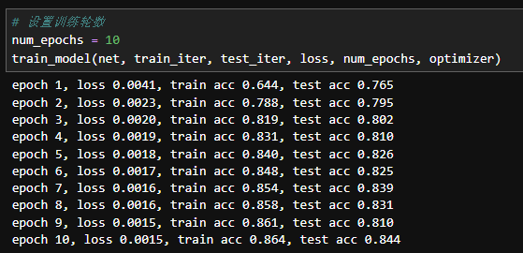
多层感知机的实现
开始训练
# 设置训练轮数
num_epochs = 10
train_model(net, train_iter, test_iter, loss, num_epochs, optimizer)

Slide 19
如何科学的构建模型
03

Slide 20
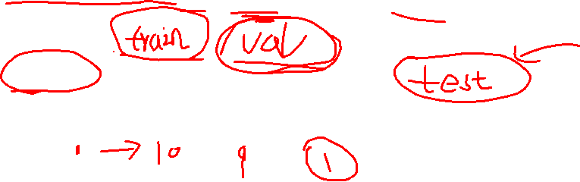
评估模型
验证集
训练多层感知机模型时，我们可能希望比较具有不同数量的隐藏层、不同数量的隐藏单元以及不同的激活函数组合的模型。 为了确定候选模型中的最佳模型，需要使用验证集。
原则上，为了防止模型过拟合，在确定所有的超参数之前，不能用到测试集。
常见做法是将数据分成三份， 除了训练和测试数据集之外，还增加一个验证数据集（validation dataset）， 也叫验证集（validation set）。
K折交叉验证
原始训练数据被分成K个不重叠的子集。然后执行K次模型训练和验证，
每次在K − 1个子集上进行训练，并在剩余的一个没有用于训练的子集上进行验证。
最后，通过对K次实验的结果取平均来估计训练和验证误差。

Slide 21
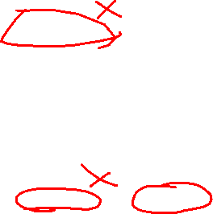
欠拟合还是过拟合？
欠拟合
如果训练误差和验证误差都很差，但它们两者之间差距很小。
这意味着模型过于简单，无法捕获试图学习的模式，这种现象被称为欠拟合（underfitting）。
过拟合
当训练误差明显低于验证误差时，这表明严重的过拟合（overfitting）。
注意，过拟合并不总是一件坏事。因为最终我们通常更关心验证误差，而不是训练误差和验证误差之间的差距。

Slide 22
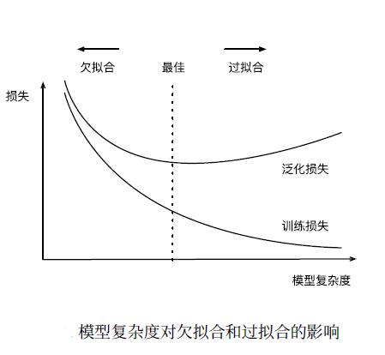
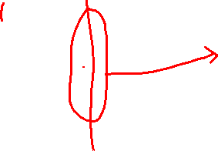
欠拟合还是过拟合？

Slide 23
欠拟合还是过拟合？
另一个重要因素是数据集的大小。
训练数据集中的样本越少，我们就越有可能过拟合。
随着训练数据量的增加，测试误差通常会减小。一般来说，更多的数据不会有什么坏处。
对于固定的任务和数据分布，模型复杂性和数据集大小之间通常存在关系。
给出更多的数据，我们可能会尝试拟合一个更复杂的模型。
如果没有足够的数据，简单的模型可能更有用。
对于许多任务，深度学习只有在有数千个训练样本时才优于线性模型。
从一定程度上来说，深度学习目前的盛行要归功于廉价存储、互联设备以及数字化经济带来的海量数据集。

Slide 24
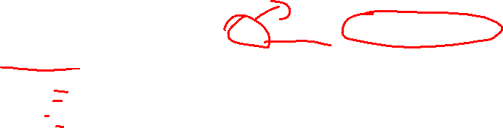
正则化技术
我们可以收集更多的训练数据来缓解过拟合，但有时也很困难。
假设我们已经拥有尽可能多的高质量数据，我们便可以将重点放在正则化技术上。
什么是正则化技术？
正则化技术通过限制模型的自由度，通常是通过惩罚模型参数的大小，并将惩罚加在损失函数上
可以帮助模型避免过度复杂化，从而防止过拟合
正则化技术包括：
①权重衰减
②Dropout
③早停法：当验证集的性能不再提升时，停止训练，防止过拟合。
④数据增强：通过对训练数据进行变换（例如旋转、平移等），增强训练集的多样性。

Slide 25
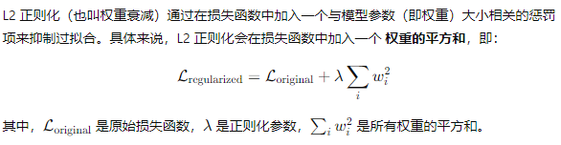

权重衰减
权重衰减（weight decay）是最广泛使用的正则化的技术之一，它通常也被称为L2正则化。
L2 正则化（Ridge）的一个重要特点是，它通过让某些特征权重值较小来“抑制”不重要的特征。
权重过大的特征会对模型产生过度影响，L2 正则化通过控制权重的大小，减少了模型对单一特征的过度依赖，从而增强了模型的泛化能力。

Slide 26
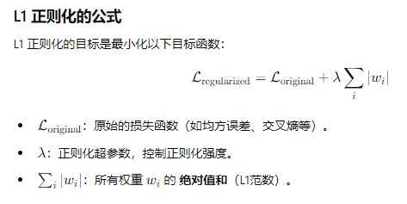
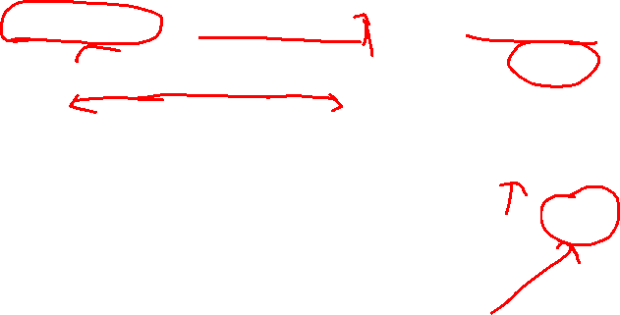
权重衰减
而L1 正则化（Lasso）则是让某些特征的权重变为0，这也意味着其能进行特征选择。
L1正则化（Lasso 正则化，Least Absolute Shrinkage and Selection Operator，Lasso回归的核心）
通过在损失函数中加入模型权重的绝对值之和来惩罚大权重。

Slide 27


权重衰减
由于 L1 正则化会强制一些权重变为零，因此 L1 正则化通常会产生稀疏的模型，即只有少数几个特征对模型有贡献。
稀疏性在高维数据（即特征数量很大）中尤为重要，因为它有助于从大量特征中选择出最相关的特征。
这种特性使得 L1 正则化成为高维数据或需要特征选择的问题的一个有力工具。
在某些情况下，可以将 L1 正则化 和 L2 正则化结合起来使用，形成 Elastic Net 正则化。
Elastic Net 结合了两者的优点，可以同时进行特征选择并防止过拟合。
通过调节 λ1和 λ2，可以控制特征选择的强度，并使模型在高维数据中既能选择重要特征，保留部分冗余特征，避免过拟合。

Slide 28
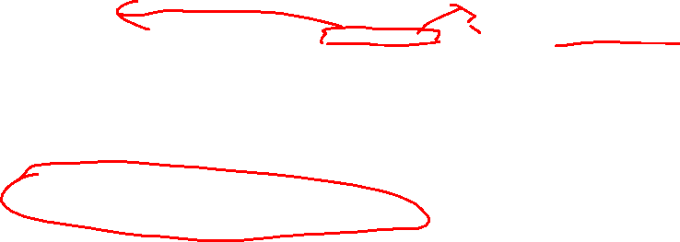
权重衰减
权重衰减代码实现：
L2正则化：
optimizer = torch.optim.SGD(net.parameters(), lr=0.1, weight_decay=0.01) # 定义λ 参数的值，一般为0.0001 到 0.1
L1正则化：
l1_penalty = sum(p.abs().sum() for p in net.parameters()) # 计算所有参数的绝对值之和
l += 0.001 * l1_penalty # λ = 0.001，乘以λ后加入到损失函数里

Slide 29
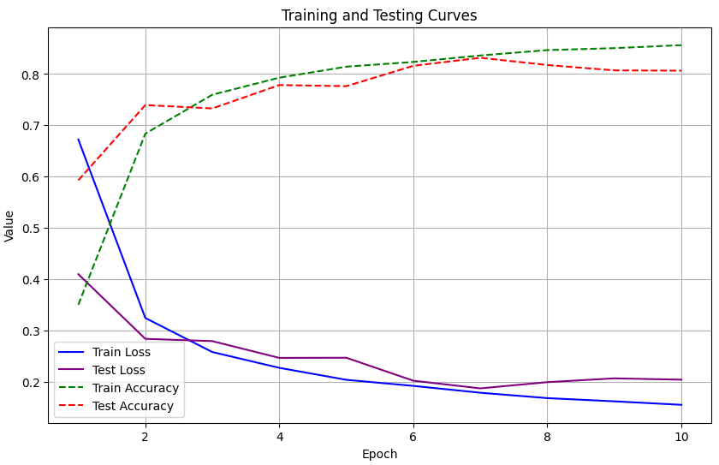
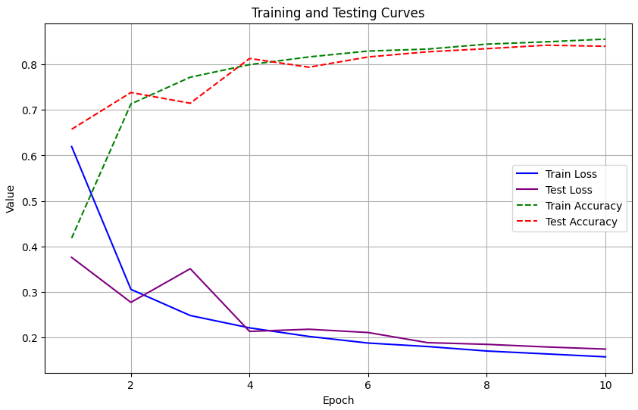
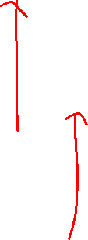
权重衰减
未使用L2正则化：
使用L2正则化：

Slide 30
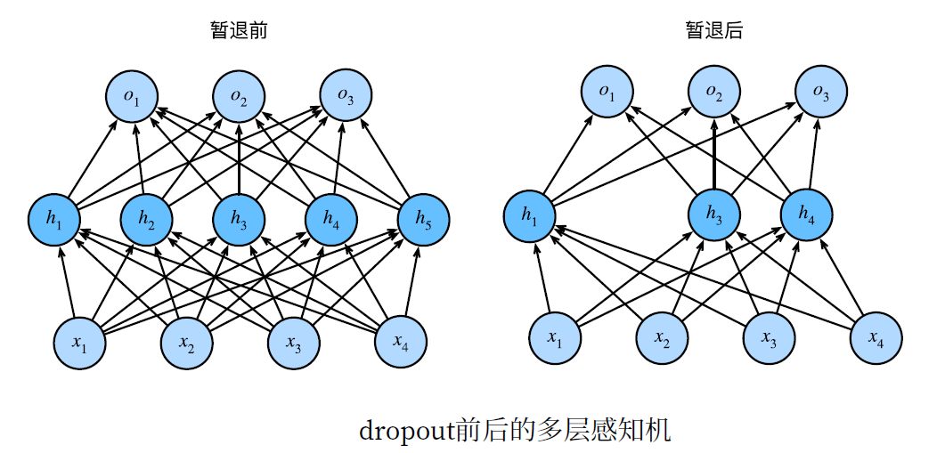
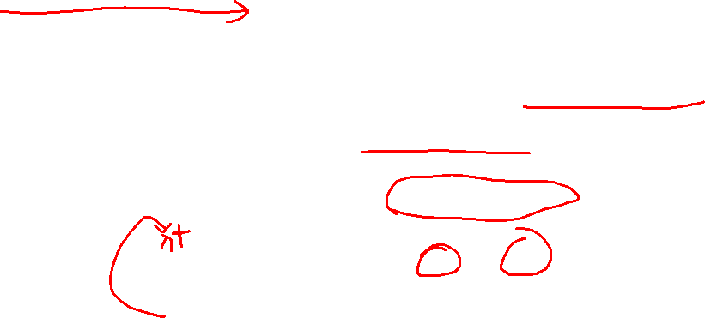
Dropout(暂退法)
Dropout 是一种在神经网络训练过程中随机“丢弃”部分神经元的正则化方法，旨在提升模型的泛化能力，减少过拟合。
在每一轮训练的前向传播 中，Dropout 会以一定的概率 p（通常在 0.2~0.5 之间）随机将一部分神经元的输出置为 0，其余神经元的输出除以1−p 以保持输出期望不变。注意的是，一般Dropout只在训练时生效。

Slide 31
Dropout(暂退法)
Dropout实现：
net = nn.Sequential(nn.Flatten(),
  nn.Linear(784, 256),
  nn.ReLU(),
  # 在第一个全连接层之后添加一个dropout层
  nn.Dropout(0.2),
  nn.Linear(256, 256),
  nn.ReLU(),
  # 在第二个全连接层之后添加一个dropout层
  nn.Dropout(0.5),
  nn.Linear(256, 10))

Slide 32
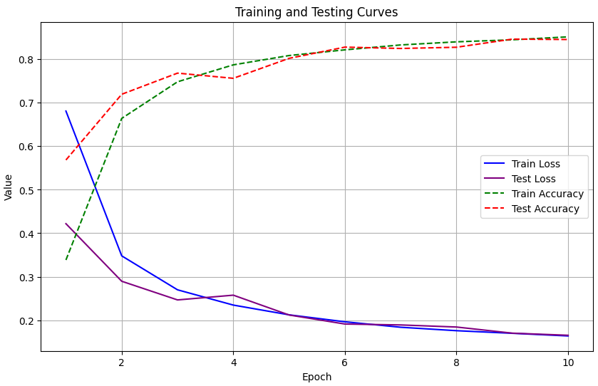

Dropout(暂退法)
Dropout结果：

Slide 33

梯度消失和梯度爆炸
梯度消失和梯度爆炸都是深度神经网络训练过程中常见的问题，主要出现在反向传播（Backpropagation）时梯度传播的过程中。
梯度消失（Vanishing Gradient）：
当网络层数较多时，反向传播过程中，梯度在每一层的链式求导会不断相乘。如果这些梯度的值小于1，随着层数增加，梯度会指数级地衰减，最终趋近于零。
影响：
网络前面（靠近输入层）的权重几乎没有更新，导致这些层学不到有效的特征。
模型训练缓慢，甚至无法收敛，难以捕捉到输入数据的基本特征。
常见解决方案：
使用合适的激活函数（例如 ReLU）来缓解梯度衰减问题。
采用良好的参数初始化方法（例如 Xavier 或 He 初始化）。
使用残差网络（ResNet）、跳跃连接等结构，使梯度可以更直接地传递。

Slide 34
梯度消失和梯度爆炸
梯度爆炸（Exploding Gradient）：
与梯度消失相反，当梯度在反向传播过程中不断相乘，如果梯度的值大于1，梯度会指数级地增长，导致某些层的梯度变得非常大。
影响：
参数更新过大，可能导致数值溢出或训练不稳定。损失函数值剧烈波动甚至发散，模型无法收敛。
常见解决方案：
使用梯度裁剪（Gradient Clipping）来限制梯度的最大值。
采用合适的权重初始化方法和正则化手段。
调整网络结构或降低学习率，以确保梯度不会过快增长。

Slide 35
THANKS

